Slide 1



Programação Paralela Avançada
Computação Voluntária
Alexandre Mendonça Fava¹
¹Mestrado Acadêmico em Computação Aplicada
Professor: Mauricio Aronne Pillon
07/11/2019

Slide 2

Agradecimentos
O presente trabalho foi realizado com apoio da Coordenação de Aperfeiçoamento de Pessoal de Nível Superior – Brasil (CAPES) – Código de Financiamento 001

Slide 3
Sumário
Introdução
Computação Voluntária
Programação Paralela Avançada
Plataforma
BOINC
Aplicação
World Community Grid
Conclusão
Referências

Slide 4
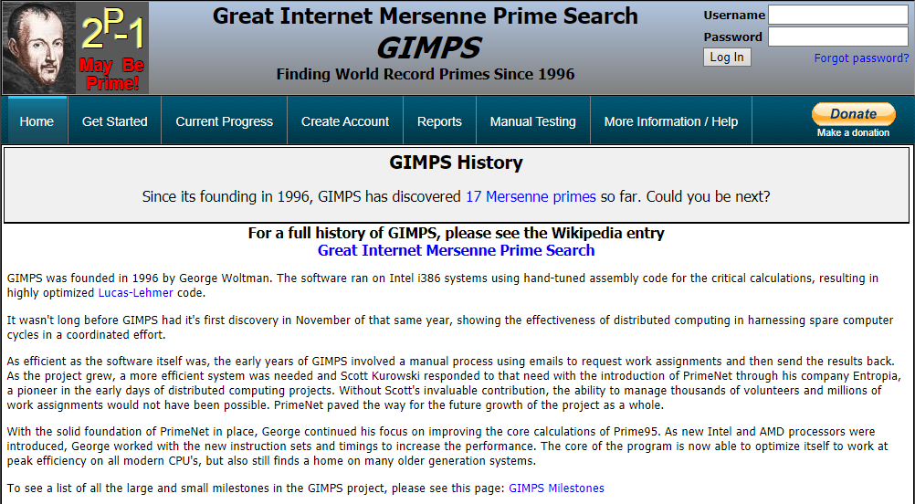
Introdução

Slide 5


Introdução

Slide 6

Introdução

Slide 7
Introdução
Programação Paralela = Computação Voluntária

Slide 8
Introdução
Programação Paralela = Computação Voluntária
+
Voluntários

Slide 9
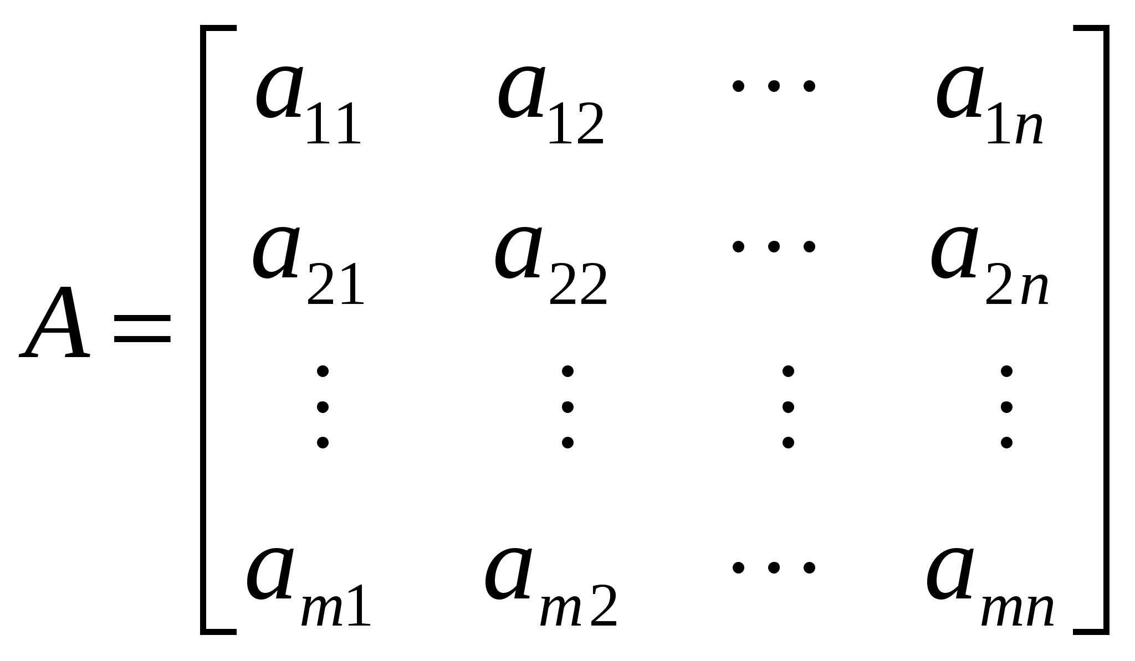
Introdução
Programação Paralela = Computação Voluntária
+
Voluntários

Slide 10
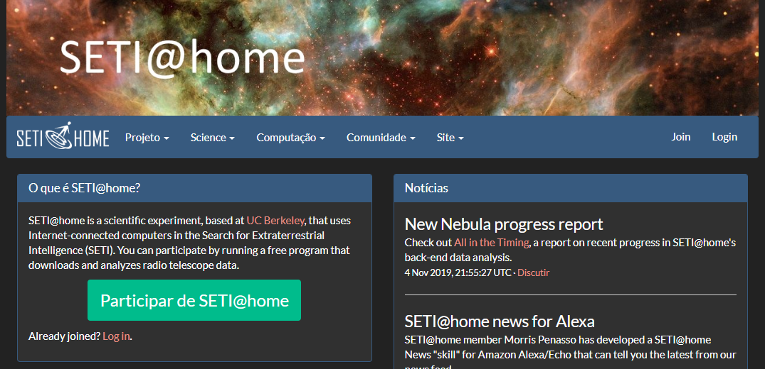
Introdução

Slide 11
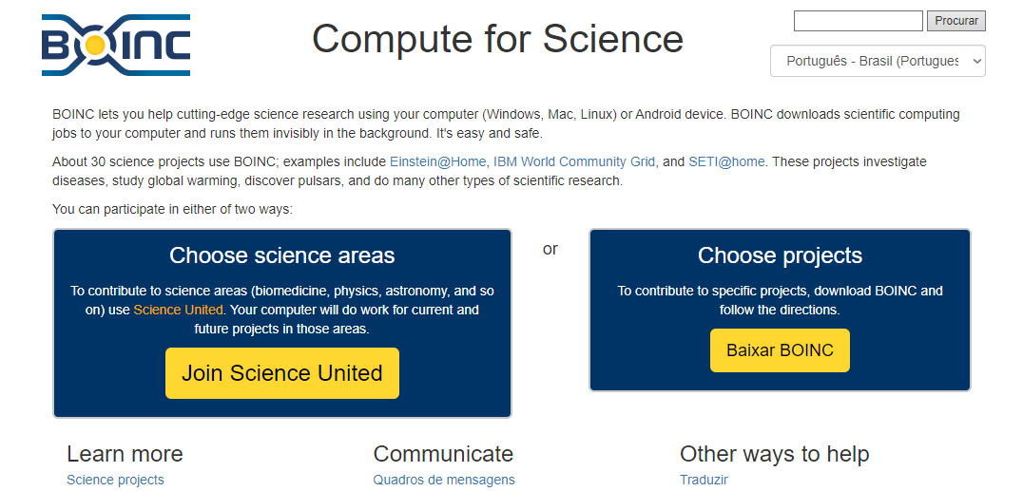
Plataforma

Slide 12
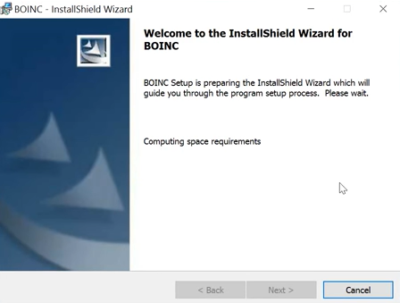
Plataforma

Slide 13
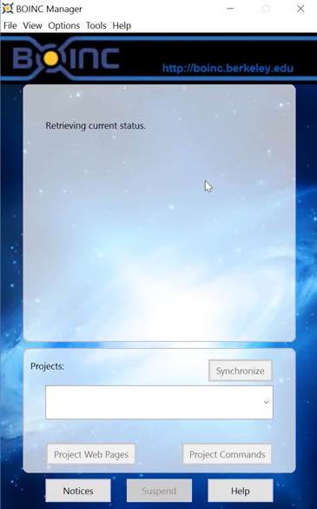
Plataforma

Slide 14
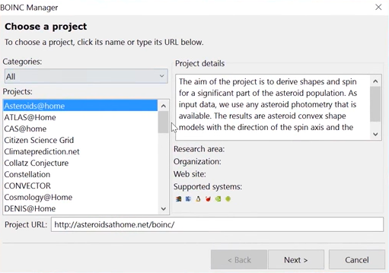
Plataforma

Slide 15
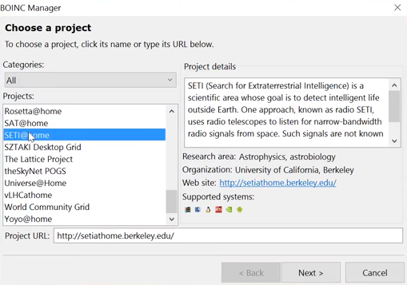
Plataforma

Slide 16
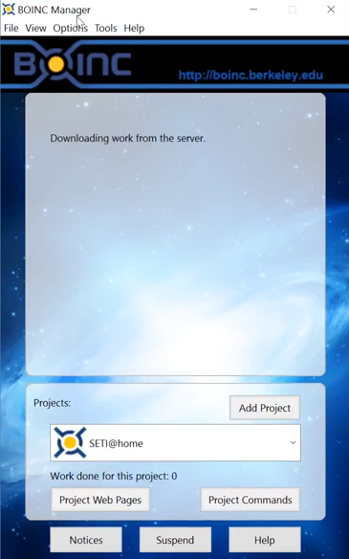
Plataforma

Slide 17
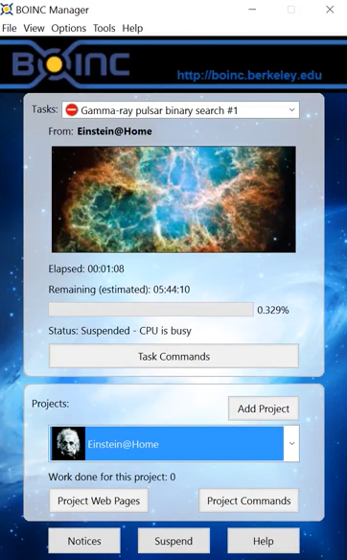
Plataforma

Slide 18

Plataforma

Slide 19

Aplicação

Slide 20

Aplicação

Slide 21
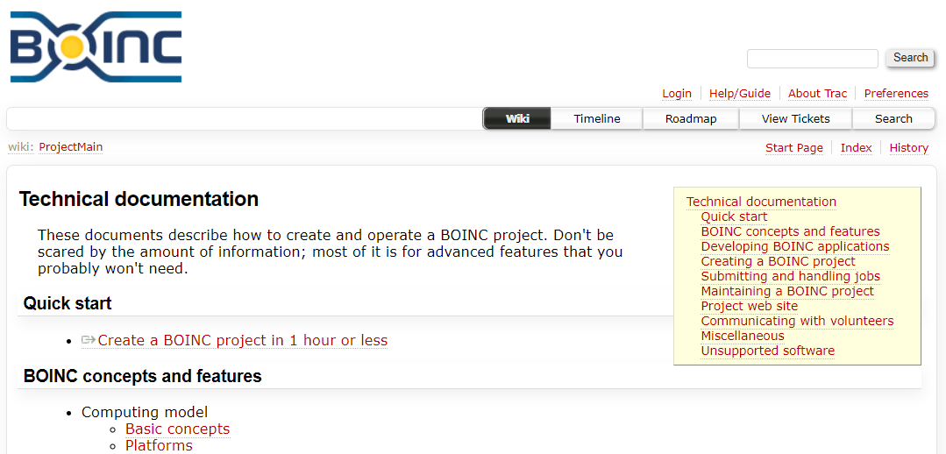
Aplicação

Slide 22

Aplicação

Slide 23
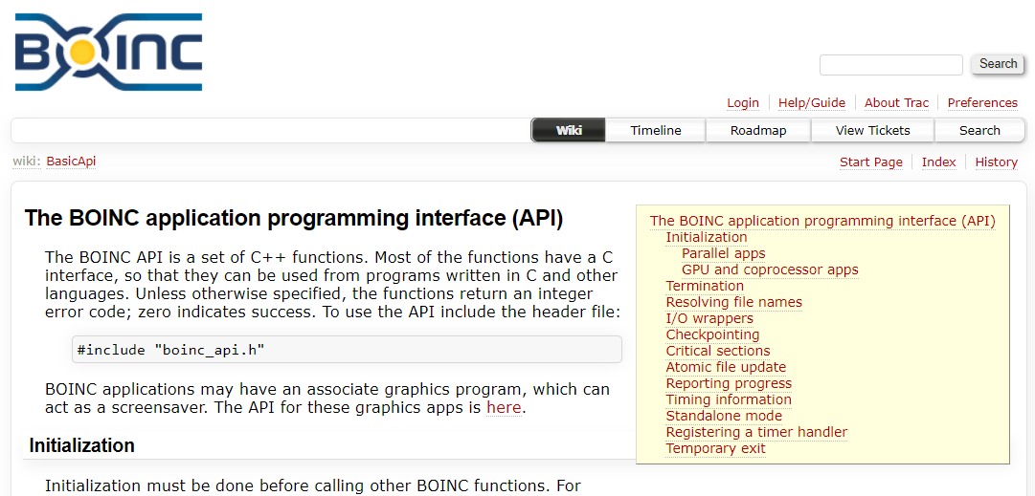
Aplicação

Slide 24
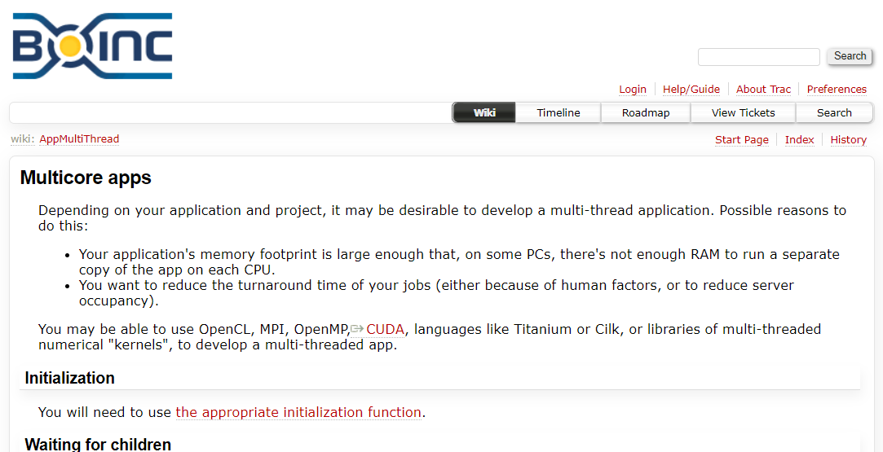
Aplicação

Slide 25


Conclusão
O BOINC é uma excelente plataforma distribuída de computação voluntária, apresentando desempenho superior a supercomputadores em relação ao paralelismo de dados.
O BOINC é de arquitetura centralizada cliente/servidor. Com toda a comunicação sendo iniciada pelo cliente.
O BOINC é um sistema de middleware para computação voluntária e distribuída especialmente voltado para aplicações do tipo mestre-escravo.
O BOINC é considerado um complemento dos sistemas Grid que suportam a partilha de recursos.
Não gostou? Alternativas:

Slide 26
Referências
DO NASCIMENTO SANTIAGO, Caio Rafael et al. Desenvolvimento de um ambiente de computação voluntária baseado em computação ponto-a-ponto. 2015. Tese de Doutorado. Universidade de São Paulo (USP). Escola de Artes, Ciências e Humanidades.
MONTEIRO, Silva; CESAR, Girson. Computação Voluntária. 2012. Dissertação de Mestrado.
ANDERSON, David P. et al. SETI@ home: an experiment in public-resource computing. Communications of the ACM, v. 45, n. 11, p. 56-61, 2002.
ANDERSON, David P. BOINC: A Platform for Volunteer Computing. arXiv preprint arXiv:1903.01699, 2019.

Slide 27
Obrigado!
UDESC – Universidade do Estado de Santa Catarina
alexandre.fava@hotmail.com
www.udesc.br
www.facebook.com/udesc
(48) 3664-8000
Rua Madre Benvenuta, 2007, Itacorubi
Florianópolis - SC
CEP 88035-901

